Slide 1
St. Petersburg Open Data Science
29/04
19:00 – 21:00
Тема: HighLoad DS
29/04/2022 29/04/2022 29/04/2022
29/04/2022 29/04/2022 29/04/2022
29/04/2022 29/04/2022 29/04/2022
29/04/2022 29/04/2022 29/04/2022
29/04/2022 29/04/2022 29/04/2022
При поддержке:
29/04/2022 29/04/2022 29/04/2022
29/04/2022 29/04/2022 29/04/2022
29/04/2022 29/04/2022 29/04/2022
29/04/2022 29/04/2022 29/04/2022
29/04/2022 29/04/2022 29/04/2022
смотрите трансляцию

Slide 2
Intro

Slide 3
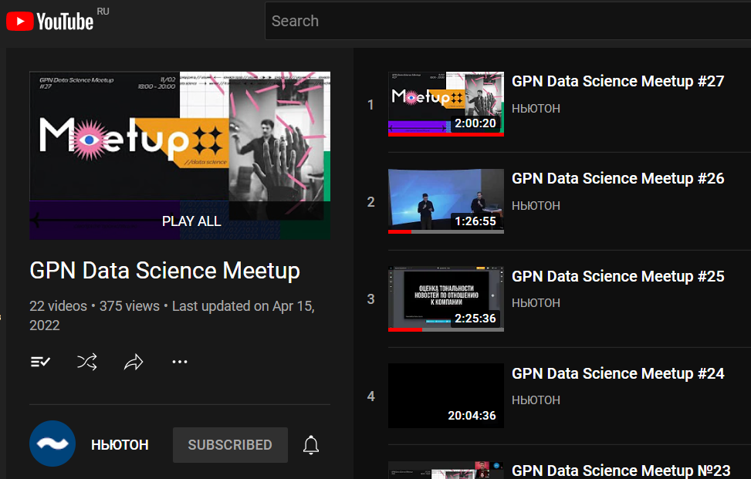
Intro
+
St. Petersburg Open Data Science Meetup GPN Data Science Meetup (#28)

Slide 4
Intro
=

Slide 5
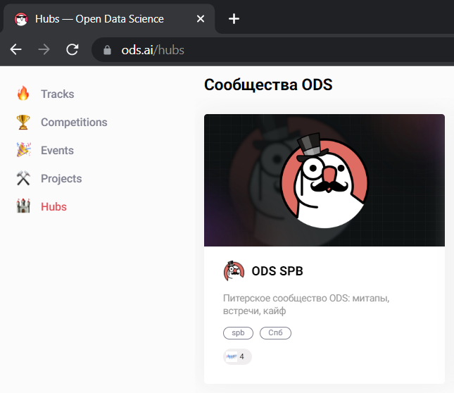
Связаться с нами - https://ods.ai/hubs/spb
Есть о чем рассказать?
Хотите предложить свою площадку?
Напишите нам!

Slide 6
Agenda

Slide 7
19:00-19:30 | Сервис рекомендаций с HRBert моделью в highload production | Марк Паненко Владимир Давидько (Rabota.ru)
19:00-19:30 | Рекомендации навыков с помощью Transformers и графовой БД Neo4j | Артем Шарганов (Rabota.ru)
20:00-20:30 | Поисковые индексы в машинном обучении | Амир Утеуов (Segmento)
20:30-21:00 | 🍕 Пицца!
21:30-… | 🍻 Бар «Пивная Диета», ул Восстания 37-39

Slide 8
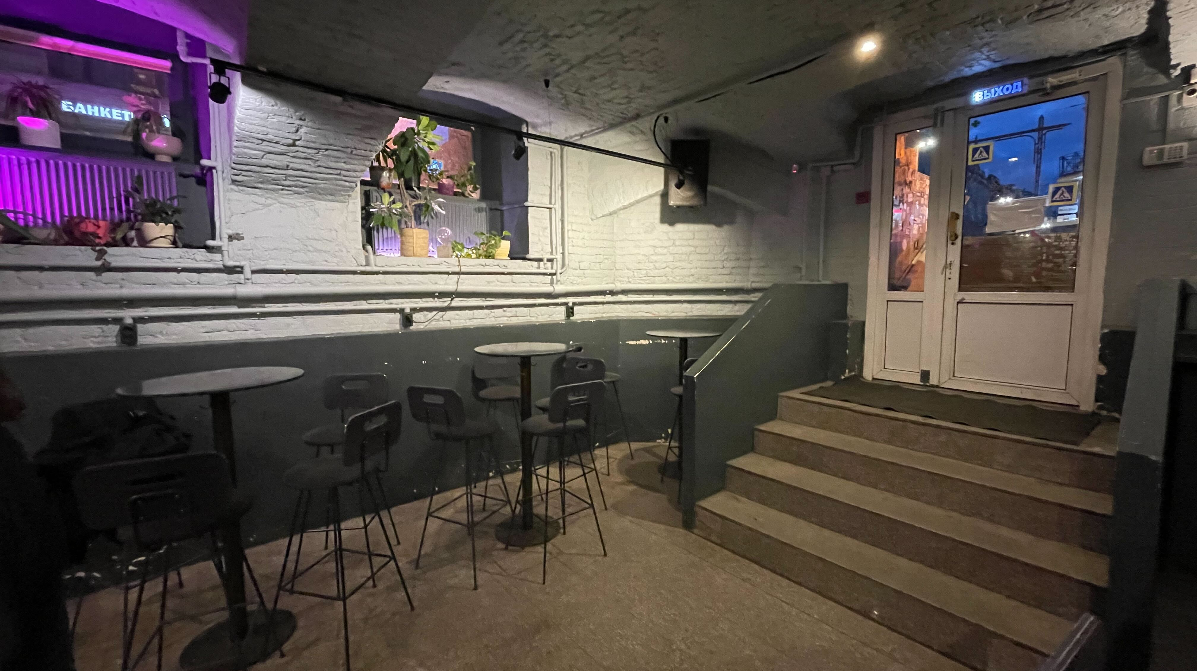
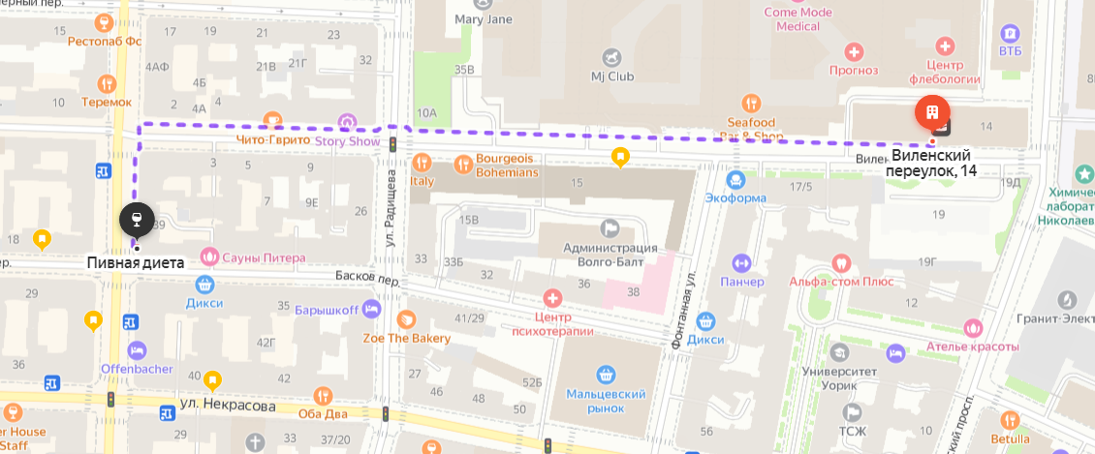
21:30 - бар «Пивная Диета», ул Восстания 37-39
7 минут от Лектория
3 высоких столика у входа

Slide 9
Rules

Slide 10
За лучшие вопросы – подарки
Лучшие вопросы выбирают спикеры
Задержка в youtube ~ 20 секунд, пишите в чат

Slide 11
Let’s go!

